Slide 1
Módulo 2
DE PROGRAMAS
A PROCESOS

Slide 2
De Programas A Procesos
Definimos como Programa al conjunto ordenado de instrucciones que pretenden resolver un problema.
Una Instrucción es una unidad de ejecución que dura un tiempo finito y se ejecuta sobre un procesador (es indivisible, no se descompone ni se interrumpe y se dice que ejecuta atómicamente).
Un PROCESO es una porción de un programa cargado en Memoria Central al cual se le asocia su contexto de ejecución (run time environment) mediante una estructura de datos llamada vector de estado o Bloque de Control del Proceso (Process Control Block - PCB).

Slide 3
De Programas A Procesos
Un proceso consiste en una secuencia de acciones llevadas a cabo a través de la ejecución de una serie de instrucciones (un programa), cuyo resultado consiste en proveer alguna función del sistema.
Resumiendo, un proceso es una secuencia de acciones y es, en consecuencia, dinámico, mientras que un programa es una secuencia de instrucciones y es, por lo tanto, estático.
Un programa es una entidad pasiva.
Un proceso es una entidad activa.

Slide 4
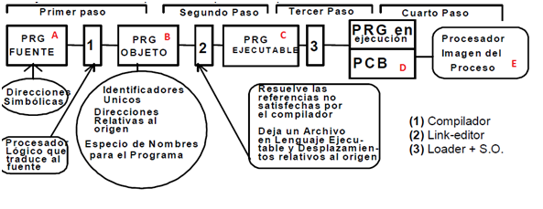
Compilación y carga de un programa

Slide 5
Trabajos, Procesos y Threads
Un trabajo (Job) En un sistema por lotes se habla de tareas. Una tarea requiere mucha menos estructura, típicamente basta con guardar la información relacionada con la contabilidad de los recursos empleados. Una tarea no es interrumpida en el transcurso de su ejecución. - En desuso en los sistemas actuales.
Un proceso (Process) es la imagen en memoria de un programa, junto con la información relacionada con el estado de su ejecución.
Un Hilo o Hebra (thread) también llamado proceso liviano, es un trozo o sección de un proceso que tiene sus propios registros, pila y program counter y puede compartir la memoria con todos aquellos threads que forman parte del mismo proceso.

Slide 6
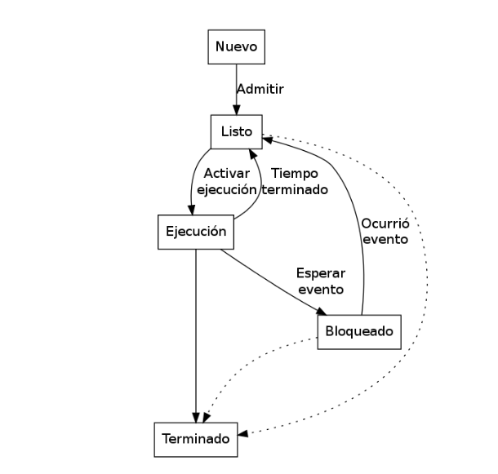
Diagrama de transición de estados de un proceso

Slide 7
Estados de un proceso
Nuevo: Se solicitó al sistema operativo la creación de un proceso, y sus recursos y estructuras están siendo creadas.
Listo: Está listo para iniciar o continuar su ejecución pero el sistema no le ha asignado un procesador.
En ejecución: El proceso está siendo ejecutado en este momento. Sus instrucciones están siendo procesadas en algún procesador.
Bloqueado: En espera de algún evento para poder continuar su ejecución (aun si hubiera un procesador disponible, no podría avanzar).
Zombie: El proceso ha finalizado su ejecución, pero el sistema operativo debe realizar ciertas operaciones de limpieza para poder eliminarlo de la lista.
Terminado: El proceso terminó de ejecutarse; sus estructuras están a la espera de ser limpiadas por el sistema operativo.

Slide 8
Razones de un cambio de estado de Proceso
Pueden ser 3:
Por interrupciones de hardware externas
Por una excepción (trap)
Por una llamada al sistema.

Slide 9
Transiciones de Estado
Todo proceso a lo largo de su existencia puede cambiar de estado varias veces.
Cada uno de estos cambios se denomina transición de estado.
Estas transiciones pueden ser las siguientes:
Comienzo de la ejecución
Paso a estado listo o preparado
Paso a estado de ejecución
Paso a estado bloqueado
Paso a estado suspendido bloqueado
Paso a estado suspendido listo
Finalización

Slide 10
Modelo de Siete Estados
Los estados agregados READY/SUSPEND y BLOCKED/SUSPEND corresponden a situaciones relativas a la administración de memoria

Slide 11
Estados activos
Son aquellos que compiten por el procesador o están en condiciones de hacerlo
Ejecución (Running): Estado en el que se encuentra un proceso cuando tiene el control del procesador.
Listo o Preparado (Ready): Aquellos procesos que están dispuestos para ser ejecutados. Disponen de todos los recursos para su ejecución y aguardan su turno en una cola de listos (Ready Queue).
Bloqueado (Blocked): Son los procesos que no pueden ejecutarse de momento por necesitar algún recurso no disponible (generalmente recursos de entrada/salida).

Slide 12
Estados inactivos:
Son aquellos que no pueden competir por el uso del procesador.
Suspendido bloqueado (Suspend – Blocked): Es el proceso que fue suspendido en espera de un evento, sin que hayan desaparecido las causas de su bloqueo.
Suspendido programado (Suspended – Ready): Es el proceso que ha sido suspendido, pero no tiene causa para estar bloqueado.

Slide 13
Administración de procesos
Los datos sobre el proceso se guardan en una estructura de datos llamado vector de estado o PCB (Process Control Block).
El PCB se almacena en el STACK (pila) del proceso.
El Stack es un área de memoria utilizada para la ejecución del proceso.
Del Stack se copia una imagen del proceso que se carga sobre CPU y se ejecuta.
El sistema operativo utiliza colas con punteros a los PCBs para mantener el registro de estado de los procesos (ej: cola de listos, cola de bloqueados, etc)

Slide 14
El Bloque de Control del Proceso (PCB)
El Sistema Operativo mantiene para cada proceso un bloque de control o process control block (PCB).
En el PCB se guarda para cada proceso la información necesaria para reanudarlo (cuando es suspendido o desalojado del uso del procesador), y otros datos.
La información contenida en el PCB varia de S.O. en S.O.

Slide 15
Objetivos del PCB
Localización de la información sobre el proceso por parte del Sistema Operativo.
Mantener registrados los datos del proceso en caso de tener que suspender temporalmente su ejecución o reanudarla.
Los datos relativos al estado del proceso siempre se encuentran en memoria central.

Slide 16
Contenido del PCB
Identificación (única en el sistema)
Identificadores varios del proceso (identificador del dueño, padre, hijos, etc)
Estado (ejecutando, listo, bloqueado)
Program Counter
Registros de CPU
Información para planificación (p.ej., prioridad)
Información para administración de memoria (p.ej., registros base y límite)
Información de I/O: dispositivos y recursos asignados al proceso, archivos abiertos en uso, etc.
Estadísticas y otros: tiempo real y tiempo de CPU usado, etc.
Privilegios.
Otros objetos vinculados al proceso.

Slide 17
Cambio de contexto
Se denomina cambio de contexto al mecanismo mediante el cual el sistema almacena la información del proceso que se está ejecutando (en registros de la CPU), y pasa a ejecutar otra rutina (un ejemplo típico es la atención del movimiento del mouse).
Cambio de proceso
Cuando el Sistema Operativo entrega a la CPU un nuevo proceso, debe guardar el estado del proceso que estaba ejecutando, y cargar el estado del nuevo.
Cuando hay un process switch hay un context switch
Pero si hay context switch, no necesariamente habrá process switch.

Slide 18
Creación de procesos:
Todos los procesos son creados por el SO
Sin embargo, puede ser útil permitir que un proceso pueda originar la creación de otros procesos
Cuando un proceso genera a otro, el proceso generador se conoce como proceso padre y el proceso generado es el proceso hijo.
Normalmente estos procesos necesitan comunicarse y cooperar.

Slide 19
Existen dos tipos de creación:
Jerárquica : Cada proceso que se crea es hijo del proceso creador y hereda el entorno de ejecución de su padre.
El Padre continúa ejecutando concurrentemente (paralelo) con sus hijos; o
El padre espera a que todos sus hijos hayan terminado y luego sigue él.
No Jerárquica: cada proceso creado por otro proceso se ejecuta independientemente de su creador en un entorno diferente. (no es muy común).

Slide 20
Hay cuatro motivaciones o razones para que un proceso sea creado:
Llega un trabajo nuevo al sistema: generalmente en forma de batch entonces el S.O. debe recibirlo y comenzarlo a ejecutar creando una secuencia de procesos nuevos.
Llegada de un usuario al sistema: Entonces el S.O. ejecuta un proceso llamado login.
Un servicio al programa en ejecución: Creado por el S.O. por ejemplo realizar una lectura en disco (en ese caso el proceso que solicitó el servicio es bloqueado).
Por un proceso existente: por razones de modularidad o paralelismo.

Slide 21
Una vez que el SO decide por alguna razón crear un nuevo proceso sigue los siguientes pasos:
Asignar un único identificador al nuevo proceso.
Asignar espacio para el proceso.
Inicializar el bloque de control de proceso.
Establecer los enlaces apropiados con otras estructuras de datos.
Ampliar o crear otras estructuras de dato en el caso que fueran necesarias.

Slide 22
Muerte de procesos
Cuando un proceso muere ocurren los siguientes pasos:
Desaparece el PCB
Recursos comunes son liberados
Recursos locales son destruidos
Terminación en cascada: Cuando un proceso termina (muere) también deben terminar sus hijos (normal o anormalmente).
En el caso de los demonios (Daemons ) o servicios, en la creación muere el proceso padre y pasa a depender del proceso INIT (ej. En Linux).
Un proceso se puede eliminar manualmente por su propietario o un superuser con el comando "kill" en Unix

Slide 23
Hilo o Hebra (Threads)
Un thread es llamado también proceso liviano (lightweight process) debido a que mantiene la estructura de un proceso con su PCB
Pero dispone de otra estructura más pequeña llamada TCB (Thread Control Block) que contiene una información reducida del PCB, lo que hace que se ejecute más eficientemente
En sí un proceso es igual a uno o más tareas (tasks) cada una con su Hilo (thread) asociado.

Slide 24
Un Thread (hilo), es una unidad elemental de uso de CPU
Cada hilo posee TID (Thread IDentifier) un Contador de Programa (PC - Program Counter), un juego de Registros de CPU (Register Set) y una Pila (Stack)
En muchos sentidos los hilos son como pequeños miniprocesos.

Slide 25
Cada thread se ejecuta en forma estrictamente secuencial compartiendo la CPU de la misma forma que lo hacen los procesos
Solo en un multiprocesador se pueden realizan en paralelo
Los hilos pueden crear hilos hijos y se pueden bloquear en espera de llamadas al sistema, al igual que los procesos regulares
Mientras un hilo está bloqueado se puede ejecutar otro hilo del mismo proceso
Puesto que cada hilo tiene acceso a cada dirección virtual (comparten un mismo espacio de direccionamiento), un hilo puede leer, escribir o limpiar la pila de otro hilo.

Slide 26
No existe protección entre los hilos debido a que es imposible y no es necesario, ya que generalmente cooperan entre sí la mayoría de las veces
Aparte del espacio de direcciones, comparten el mismo conjunto de archivos abiertos, procesos hijos, relojes, señales, etc.
Los procesos livianos dentro de un mismo proceso pesado no son independientes, pues cualquiera puede acceder toda la memoria correspondiente al proceso

Slide 27
Ventajas con respecto a los procesos :
Toma menos tiempo realizar el cambio para procesar un nuevo thread (del mismo proceso)- Context switch liviano
Comparten un mismo espacio de memoria y datos entre sí debido a que forman parte de un mismo proceso.

Slide 28
Implementación de hilos ( Threads )
Los hilos pueden ser implementados en dos niveles por la forma en que son generados y tratados:
Nivel usuario (ULT – User Level Thread) (Green Threads)
Nivel kernel (KLT – Kernel Level Thread)

Slide 29
Hilos a Nivel de Usuario (ULT):
Todo el trabajo del hilo es manejado por la aplicación, el kernel no se entera de la existencia de los hilos
Cualquier aplicación puede ser programada para ser multithreaded mediante el uso de threads library (paquete de rutinas para ULT)
La generación de los ULT se hace en el momento de compilación y no se requiere la intervención del Kernel
El kernel no se entera de lo anterior, continúa con la planificación del proceso como unidad y le asigna un solo estado de ejecución. (Listo, corriendo, etc.).

Slide 30
Ventajas:
El cambio de hilo no requiere el modo kernel
El proceso no cambia al modo kernel para manejar el hilo.
El algoritmo de planificación puede ser adaptado sin molestar la planificación del SO.
ULT puede correr en cualquier SO.
Es muy rápido en la ejecución
No necesita mecanismos de IPC para comunicarse con otros threads del mismo proceso

Slide 31
Desventajas:
En un SO típico, la mayoría de los system call son bloqueantes. Cuando un hilo ejecuta un system call no sólo se bloquea ese hilo, sino que también se bloquean todos los hilos del proceso. Se puede utilizar Jacketing
Jacketing: convierte un syscall bloqueante en no bloqueante -> demora las operaciones de I/O
En una estrategia pura de ULT, una aplicación multithreaded no puede tomar ventaja del multiprocesamiento. Un kernel asigna un proceso a sólo un procesador por vez.

Slide 32
Hilos a nivel de Kernel (KLT):
Todo el trabajo de manejo de hilos es hecho por el kernel
No hay código de manejo de hilo en el área de aplicación
Cualquier aplicación puede ser programada para ser multithreaded
Todos los hilos dentro de una aplicación son soportados dentro de un solo proceso
El kernel mantiene la información de contexto para el proceso e individualmente para los hilos dentro del proceso.

Slide 33
Ventajas:
Simultáneamente el kernel puede planificar múltiples hilos del mismo proceso en múltiples procesadores
Si un hilo de un proceso se bloquea, el kernel puede planificar otro hilo del mismo proceso
Las rutinas mismas del kernel pueden ser multithreaded.

Slide 34
Desventaja:
La transferencia de control de un hilo a otro dentro del mismo proceso le requiere al kernel un cambio de modo.

Slide 35
Estado de los threads Dentro de los diferentes estados, los threads se encuentran en la parte correspondiente al short term schedule. Entonces los estados en los que puede estar un thread son: listo (Spawn) , bloqueado (Block), ejecutando ( Running ) o terminado (Finish).

Slide 36
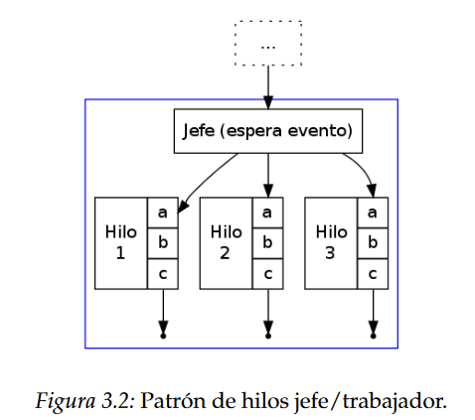
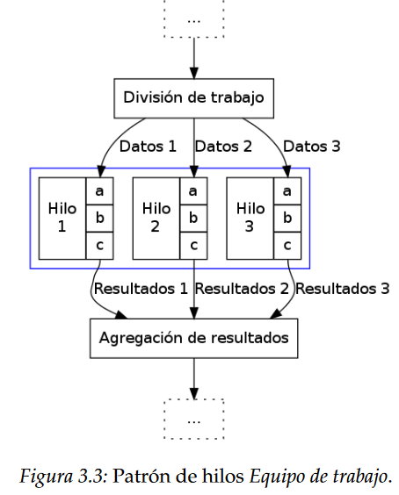
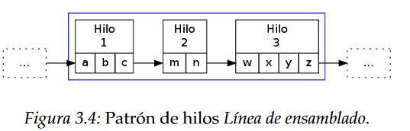
Uso de los Hilos
Estructura Servidor Trabajador. Existe un hilo en el servidor que lee las solicitudes de trabajo en un buzón del sistema, examina éstas y elige a un hilo trabajador inactivo y le envía la solicitud. El servidor despierta entonces al trabajador dormido (un signal al semáforo asociado).
Estructura en Equipo. Todos los hilos son iguales y cada uno obtiene y procesa sus propias solicitudes.
Estructura de Entubamiento (pipeline). El primer hilo genera ciertos datos y los transfiere al siguiente para su procesamiento. Los datos pasan de hilo en hilo y en cada etapa se lleva a cabo cierto procesamiento. Esta puede ser una buena opción para el modelo productor/consumidor, no así para los servidores de archivos.

